Slide 1
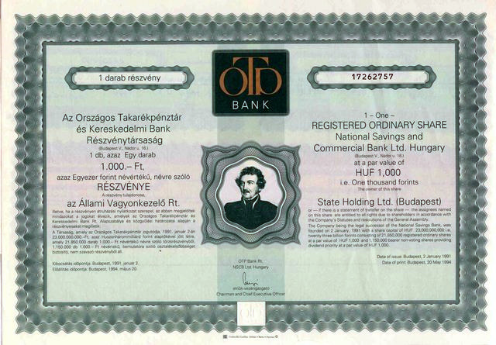
RÉSZVÉNY
Készítette: dr. Labancz Andrea
Jogforrás
A részvény fogalma
A részvény kibocsátója: részvénytársaság
Részvénykellékek
Részvényutalvány, ideiglenes részvény
Részvénykönyv
Saját részvény
Részvényfajta, részvényosztály, részvénysorozat
Speciális kötvények
https://forexklub.hu/images/blog/cikk/dzoli-otp-reszveny.jpg
Jelen tananyag a Szegedi Tudományegyetemen készült az Európai Unió támogatásával. Projekt azonosító: EFOP-3.4.3-16-2016-00014

Slide 2
Összefoglaló
A tananyag a Szegedi Tudományegyetem Állam- és Jogtudományi Karon jogász szakon tanulmányokat folytató hallgatók részére készült a Bank,- értékpapír és tőkepiaci jog tárgyhoz/kurzushoz és az értékpapírokra vonatkozó különös szabályokat foglalja magában. A tananyag a különös részi értékpapírjogi szabályokat az alábbi felosztás szerint tartalmazza:
Kötelmi jogi értékpapírok
Váltó
Csekk
Kötvény
Kincstárjegy
Letéti jegy
Jelzáloglevél
Dologi jogi értékpapír
Közraktári jegy
Tagsági jogi értékpapír
Részvény
Egyéb
Befektetési jegy
A tananyag jelen fejezetében a hallgatók a részvényre vonatkozó szabályokat ismerhetik meg.
A tananyag jelen fejezetének elsajátításához szükséges
időtartam:
50 perc

Slide 3
Jogforrás
§
2013. évi V. törvény a Polgári Törvénykönyvről

Slide 4
A részvény fogalma
„A kibocsátó részvénytársaságban gyakorolható tagsági jogokat megtestesítő névre szóló, névértékkel rendelkező, forgalomképes értékpapír.”
2013. Évi V. törvény a Polgári Törvénykönyvről 3:213. § (1) bekezdés
A linken elérhetőek a Budapesti Értéktőzsde Zrt. árfolyamai
ipso iure átruházható
A részvény tagsági jogot testesít meg. A tagsági jog meghatározott részesedést jelent az rt. vagyonából.

Slide 5
A részvény kibocsátója: a részvénytársaság
„A részvénytársaság olyan gazdasági társaság, amely előre meghatározott számú és névértékű részvényből álló alaptőkével működik, és a részvényes kötelezettsége a részvénytársasággal szemben a részvény névértékének vagy kibocsátási értékének szolgáltatására terjed ki.
A részvénytársaság kötelezettségeiért a részvényes - ha a törvény eltérően nem rendelkezik - nem köteles helytállni.”
2013. Évi V. törvény a Polgári Törvénykönyvről 3:210. § (1)
Részvénytársaság működhet nyilvánosan vagy zártkörűen.

Slide 6
Nyilvánosan működő részvénytársaság (nyrt.)
Az a részvénytársaság, amelynek részvényeit tőzsdére bevezették.
Zártkörűen működő részvénytársaság (zrt.)
Az a részvénytársaság, amelynek részvényei nincsenek bevezetve tőzsdére.
Alaptőke
az összes részvény névértékének összege
A részvény névértéken alul történő kibocsátása semmis.
Nyrt.
Alaptőkéje nem lehet kevesebb 20 millió forintnál
A részvény formája:
Nyrt.: dematerializált
Zrt.: nyomtatott, dematerializált
Zrt.
Alaptőkéje nem lehet kevesebb 5 millió forintnál

Slide 7
Részvény-kellékek Nyomdai úton előállított részvény
Legalább tartalmazza
a) a kibocsátó részvénytársaság cégnevét és székhelyét;
b) a részvény sorszámát, sorozatát és névértékét;
c) az első részvényes nevét;
d) a kibocsátás alapjául szolgáló alapszabály, illetve alapszabály-módosítás keltét;
e) az alaptőke nagyságát vagy a részvény által megtestesített alaptőkehányadot, és a kibocsátott részvények számát;
f) a kibocsátó részvénytársaság képviselőinek a cégjegyzés szabályai szerinti aláírását; és
g) az értékpapír kódját.
Szükség szerint tartalmazza
a) a részvényfajtához, részvényosztályhoz, illetve részvénysorozathoz fűződő, az alapszabályban meghatározott jogokat;
b) a szavazati jog esetleges korlátozását;
c) a részvény átruházásának korlátozása vagy annak a részvénytársaság beleegyezéséhez kötése esetén a korlátozás tartalmát, vagy a részvénytársaság beleegyezési jogát.

Slide 8
Dematerializált részvény
Dematerializált értékpapír, amely a nyomdai úton előállított részvény tartalmi elemeit foglalja magában azzal az eltéréssel, hogy
a) a részvényes nevét, valamint az azonosításhoz szükséges egyéb adatait az értékpapír-számlavezető által a részvényes javára vezetett értékpapírszámla tartalmazza,
b) nincs sorszáma;
c) nem tartalmazza a kibocsátó részvénytársaság képviselőinek aláírását.

Slide 9
Részvényutalvány, ideiglenes részvény (előrészvény)
Részvény akkor adható ki a részvényesnek, ha az rt.-t bejegyezték, valamint a tagok a teljes kibocsátási összeget befizették.
DE:

Slide 10
A részvénytársaság alapításának, illetve az alaptőke felemelésének a nyilvántartásba való bejegyzése előtt:
részvényutalvány adható ki.
A részvényutalvány olyan okirat, amely tartalmazza a már teljesített a vagyoni hozzájárulás összegét.
További jellemzői, hogy csak nyomtatott formában lehet, nem minősül értékpapírnak (nem átruházható), névre szóló okirat, amely nem átruházható, valamint igazolja az okirattal rendelkező személynek a társasággal szemben fennálló jogait és kötelezettségeit.
http://www.gyujtokboltja.hu/images/mobil%20bank%20reszvenyutalvany%2025x500%20korona%201923.jpg

Slide 11
A részvénytársaság alapításának, illetve az alaptőke felemelésének a nyilvántartó bíróság által történő bejegyzését követően:
ideiglenes részvényt kell kiállítani.
Az ideiglenes részvény névre szóló értékpapír (átruházható), amely nyomtatott és dematerializált formában is kiállítható, tulajdonosát a részvénykönyvbe bejegyzik, és amely alapján a már teljesített hozzájárulás erejéig gyakorolhatóak a részvényesi jogok.
http://www.reszvenykotveny.hu/bankok_es_takarekpenztarak/biharmegyei%20altalanos%20kepviseletibank%20reszvenytarsasag%20ideiglenes%20reszveny%2050%20korona%201912%20nagyvarad.JPG

Slide 12
Részvény-könyv
A részvénykönyv a részvénytársaság – az igazgatóság vagy a megbízottja - által vezetett nyilvántartás, amelyet a részvények és az ideiglenes részvények tulajdonosairól vezetnek.
Tartalmazza a társasággal szemben részvényesi jogok gyakorlására jogosult személyeket.
A részvényes a részvénytársasággal szemben részvényesi jogait akkor gyakorolhatja, ha őt a részvénykönyvbe bejegyezték
A linken elérhető a KELER részvénykönyv-vezetési szolgáltatása
http://www.patriapapir.hu/Reszvenykonyv_A4_allo-i89236.jpg
A részvénykönyvi adatok nyilvánosak, abba bárki betekinthet.
Az, akire vonatkozóan a részvénykönyv adatot tartalmaz, a részvénykönyv rá vonatkozó részéről a részvénykönyv vezetőjétől másolatot igényelhet.
A másolatot 5 napon belül, ingyenesen kell kiadni a jogosultnak.
A részvénytársaság a részvénykönyvben tartja nyilván a részvényes
nevét,
lakóhelyét vagy székhelyét,
részvénysorozatonként a részvényes részvényeinek vagy ideiglenes részvényeinek darabszámát, tulajdoni részesedésének mértékét.

Slide 13
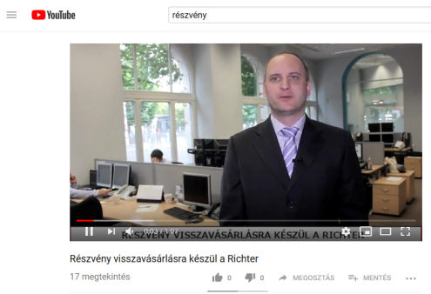
Saját részvény
https://www.youtube.com/watch?v=j4ynCPwu-GM
A részvénytársaság az alaptőke 25 %-át meg nem haladó mértékben megszerezheti az általa kibocsátott részvényeket.
A saját részvények mértékének megállapításánál az rt. tulajdonaként kell figyelembe venni:
a részvénytársaság többségi befolyása alatt álló jogi személy tulajdonában álló részvényeket
azokat a részvényeket, amelyeket tulajdonosuk a részvénytársaság javára szerzett meg vagy tart magánál
azokat a saját részvényeket, amelyeket a részvénytársaság követelés biztosítékául fogad el

Slide 14
Részvényfajta, részvényosztály, részvénysorozat
Részvényfajta-részvényosztály
A Ptk. lehetővé teszi, hogy az rt. eltérő tagsági jogosultságokkal rendelkező részvényeket bocsásson ki.
(alapvetően a részvényhez a névértékkel arányos tagsági jogok kapcsolódnak)
Részvénysorozat
Egy részvényfajtán vagy részvényosztályon belül több részvénysorozat bocsátható ki.
Az azonos tartalmú és mértékű tagsági jogokat megtestesítő értékpapírok egy részvénysorozatba tartoznak és névértékük és előállítási módjuk is azonos.

Slide 15
A részvény-társaság által kibocsátható részvény-fajták
Törzs-részvény
Elsőbb-ségi
részvény
Dolgo-zói részvény
Kama-tozó részvény
Vissza-váltható részvény

Slide 16
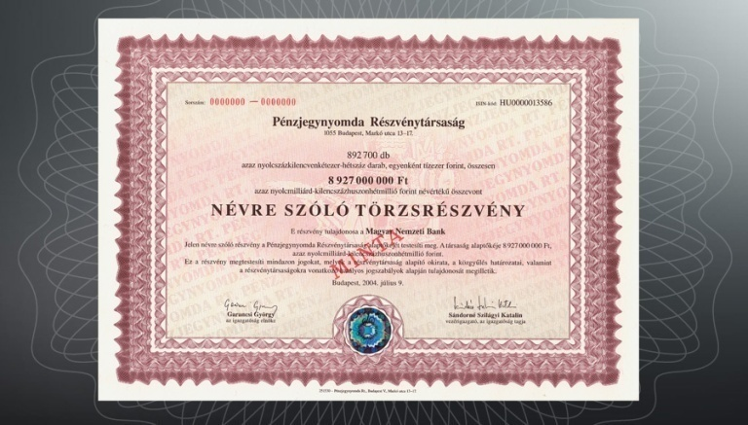
Törzsrészvény
A törzsrészvény a részvények alaptípusa, nem testesít meg többletjogosultságot.
„Törzsrészvény az olyan részvény, amely nem tartozik az elsőbbségi, a dolgozói, a kamatozó, a visszaváltható vagy az alapszabályban nevesített egyéb részvényfajtába.
A részvénytársaság által kibocsátott törzsrészvények össznévértékének mindenkor meg kell haladnia a részvénytársaság alaptőkéjének a felét.”
2013. Évi V. törvény a Polgári Törvénykönyvről 3:229. § (1)-(2) bekezdések
Kibocsátási mérték
nincs jogszabályi korlátozás
DE, ha speciális részvényfajtába tartozó részvényt is kibocsát az rt., akkor a törzsrészvények névértéke összegének mindenkor meg kell haladnia a társaság alaptőkéjének a felét.
http://www.penzjegynyomda.hu/wp-content/uploads/2014/09/pjtorzsreszveny.jpg

Slide 17
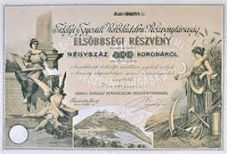
Elsőbbségi részvény
Az elsőbbségi részvény olyan részvény, amely meghatározott előnyt, valamilyen többletjogosultságot biztosít más részvényfajtával szemben a részvényes számára.
http://www.reszvenykotveny.hu/kereskedelmi_es_ipari_reszvenytarsasagok/erdelyi%20egyesult%20kereskedelmi%20reszvenytarsasag%20elsobbsegi%20reszveny%20400%20korona%201914%20deva.jpg
Kiváltság alapján többféle részvényosztály különböztethető meg:
a) osztalékelsőbbséget;
b) a részvénytársaság jogutód nélkül történő megszűnése esetén a felosztásra kerülő vagyonból történő részesedés elsőbbségét;
c) a szavazati joggal összefüggő elsőbbséget;
d) vezető tisztségviselő vagy felügyelőbizottsági tag kijelölésére vonatkozó elsőbbséget;
e) elővásárlási jogot; valamint
f) az a)-e) pontok szerinti elsőbbségi jogosultságok közül egyidejűleg többet is biztosító részvényosztályok.

Slide 18
Osztalékelsőbbséget biztosító részvény
Részvényosztályok
Az osztalékelsőbbséget biztosító részvény a más részvényfajtába és részvényosztályba tartozó részvényeknél kedvezőbb mértékben biztosít osztalékot a számviteli törvény szerinti, a részvényesek között felosztható adózott eredményből.
Osztalék kifizetésére akkor kerülhet sor, ha az rt. nyereséges, ha van felosztható eredménye.
2. Likvidációs hányadhoz fűződő elsőbbség
Az rt. jogutód nélküli megszűnése (felszámolás, végelszámolás) esetén a felosztásra kerülő vagyonból nagyobb mértékben, előzetesen, vagy kedvezőbben biztosít részesedést.

Slide 19
3. Szavazati elsőbbséget biztosító részvény
A szavazatelsőbbségi jogot biztosító részvény többszörös szavazati jogot biztosíthat, amely nyrt. esetében nem haladhatja meg a részvény névértékéhez igazodó szavazati jog 10-szeresét.
A vétójogot biztosító szavazatelsőbbségi részvény esetében valamely határozat meghozatalához az ilyen részvénnyel rendelkezők egyszerű szótöbbséggel hozott igenlő szavazata szükséges.
4. Vezető tisztségviselő, felügyelőbizottsági tag kijelölésére vonatkozó elsőbbségi részvény
A vezető tisztségviselő kijelölésére vonatkozó elsőbbségi részvény alapján a részvényesek jogosultak az igazgatóság egy vagy több tagjának a kijelölésére, valamint visszahívására is.
Ehhez hasonlóan, a felügyelőbizottsági tag kijelölésére vonatkozó elsőbbségi részvény alapján a részvényesek jogosultak felügyelőbizottsági tag kijelölésére, illetve visszahívására.
Nyrt. nem bocsáthat ki a vezető tisztségviselő, illetve felügyelőbizottsági tag kijelölésére vonatkozó elsőbbségi részvényt.

Slide 20
5. Elővásárlási jogot biztosító részvény
Kizárólag zrt. esetében van rá lehetőség.
A pénzszolgáltatás ellenében átruházni kívánt részvényekre a részvényest elővásárlási jog illeti meg.
Abban az esetben, ha a részvényes az átruházási szándék és a kapott vételi ajánlat feltételeinek közlésétől számított 15 napon belül nem nyilatkozik, úgy kell tekinteni, hogy elővásárlási jogával nem kíván élni.

Slide 21
Dolgozói részvény
Dolgozói részvény a részvénytársaságnál teljes, illetve részmunkaidőben foglalkoztatott munkavállalók számára bocsátható ki, ingyenesen vagy a részvény névértékénél alacsonyabb, kedvezményes áron, amellyel a foglalkoztatott részvényszerzési lehetőséget kap.
A dolgozói részvényhez osztalékelsőbbség kapcsolható azzal, hogy az osztalékelsőbbséget biztosító részvényosztályba tartozó részvényekkel rendelkező részvényeseket követően lehet gyakorolni.
http://p2.vatera.hu/photos/62/db/f80a_1_big.jpg
A dolgozói részvény átruházható.
Érvényesen a részvénytársaság munkavállalóira és azokra ruházható át, akik számára az alapszabály ezt a jogot a részvénytársasággal fennállt korábbi munkaviszonyukra tekintettel biztosítja.
Ha a munkavállaló munkaviszonya megszűnik, és emiatt dolgozói részvény megszerzésére már nem jogosult, dolgozói részvényeit a munkaviszonya megszűnésétől számított hat hónap elteltét követő első közgyűlésig átruházhatja.
Mértéke
A dolgozói részvényt a részvénytársaság alaptőkéjének felemelésével egyidejűleg, legfeljebb a felemelt alaptőke 15 százalékáig lehet forgalomba hozni. Következésképpen, az alaptőke felemelésekor lehet ilyen részvényt kibocsátani.

Slide 22
Visszaváltható részvény
Az alaptőke legfeljebb 20 százalékáig bocsátható ki; csak akkor, ha az adott részvény tekintetében a teljes névértéket (kibocsátási értéket) vagy egyéb vállalt vagyoni hozzájárulást kifizették.

Slide 23
Kamatozó részvény
Az rt. alapszabálya előre meghatározott mértékű kamatra jogosító részvény kibocsátásáról rendelkezhet, legfeljebb az alaptőke 10 százalékáig.
A kamatozó részvény tulajdonosát a részvényhez fűződő egyéb jogokon felül a részvény névértéke után az előző üzleti évi adózott eredménnyel kiegészített szabad eredménytartalékból az alapszabályban meghatározott módon számított kamat illeti meg.
Nem fizethető a részvényesnek kamat, ha ennek következtében a részvénytársaság saját tőkéje nem érné el a részvénytársaság alaptőkéjét.

Slide 24
Speciális kötvények
A kötvény hitelviszonyt megtestesítő értékpapír, azonban részvénytársaság jogosult speciális kötvények kibocsátásra.
Ezek:
Jegyzési jogot biztosító kötvény
Átváltoztatható kötvény
A jegyzési jogot biztosító kötvény elsőbbségi jogot biztosít az alaptőke felemelésekor a kötvényes számára az alapszabályban meghatározott feltételek szerint.
Az átváltoztatható kötvény nem biztosít tulajdonosa számára elsőbbségi jogot. Az átváltozó kötvény a kötvényben előre meghatározott objektív ok, feltétel bekövetkezése alapján alakul át részvénnyé. Az átváltoztatható kötvényt az alapszabályban meghatározott feltételek szerint a kötvényes kérésére részvénnyé kell átalakítani.

Slide 25
Források, felhasznált irodalom
A képek forrása:
https://pixabay.com/ (6; 15. dia)
10. dia: http://www.gyujtokboltja.hu/images/mobil%20bank%20reszvenyutalvany%2025x500%20korona%201923.jpg
11. dia: http://www.reszvenykotveny.hu/bankok_es_takarekpenztarak/biharmegyei%20altalanos%20kepviseletibank%20reszvenytarsasag%20ideiglenes%20reszveny%2050%20korona%201912%20nagyvarad.JPG
12. dia: http://www.patriapapir.hu/Reszvenykonyv_A4_allo-i89236.jpg
16. dia: http://www.penzjegynyomda.hu/wp-content/uploads/2014/09/pjtorzsreszveny.jpg
17. dia: http://www.reszvenykotveny.hu/kereskedelmi_es_ipari_reszvenytarsasagok/erdelyi%20egyesult%20kereskedelmi%20reszvenytarsasag%20elsobbsegi%20reszveny%20400%20korona%201914%20deva.jpg
A videók forrása:
4. dia: https://www.youtube.com/watch?v=xb-OVYVa5cs
13. dia: https://www.youtube.com/watch?v=j4ynCPwu-GM
Cégvezetők Klubja: https://cegvezetokklubja.hu/2006/07/5-tozsdei-reszvenyek/ (4. dia)
A Budapesti Értéktőzsde árfolyamai: https://www.bet.hu/oldalak/azonnali_piac
2013. évi V. törvény a Polgári Törvénykönyvről
Bodor Mária – Boródiné Révai Teréz – Kodaly Zsuzsanna – Kraudi Adrienne – Pethőné Kovács Ágnes – Rózsa Éva – Salamonné Solymosi Ibolya – Szegediné Sebestyén Katalin: Értékpapír kézikönyv, A tőkepiaci törvény hatálya alá tartozó és hatálya alá nem tartozó értékpapírok. Agrocent Kiadó, Budapest, 2002.

Slide 26
Gellén Klára (szerk.): Értékpapírjog. Pólay Elemér Alapítvány, Szeged, 2009.
Harsányi Gyöngyi: Értékpapírok és ügyletek a magyar tőkepiacon. Unió Lap- és Könyvkiadó Kereskedelmi Kft. Hn. 2002.
Tomori Erika: Értékpapírjog és a tőkepiac szabályozása. Közép-Európai Brókerképző Alapítvány, Budapest, 2016.

